Slide 1
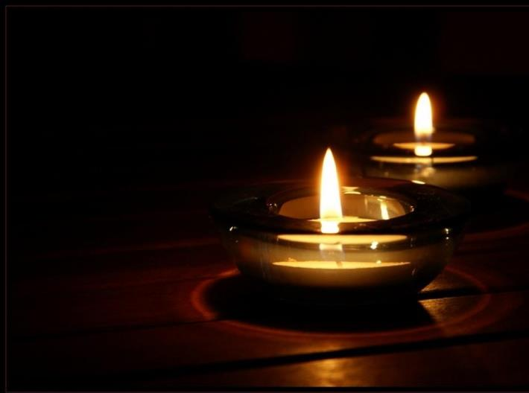
Liturgie de la Parole de Dieu -> Prière universelle
Voici nos prières,
Voici nos vies devant toi,
Aide-nous Seigneur
à grandir dans la foi.
Voici nos prières,
nos espoirs et nos misères,
Cris de peur, cris de joie, cris du cœur,
Notre espérance en toi.

